Slide 1
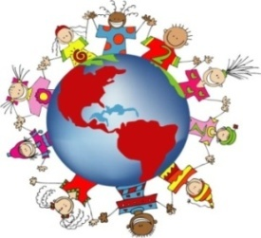
Толерантность – путь
к миру !
Автор: Кузнецова М.В..

Slide 2
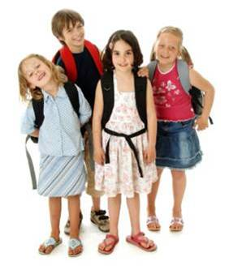
Все мы разные:

Slide 3
Люди разных рас и национальностей

Slide 4
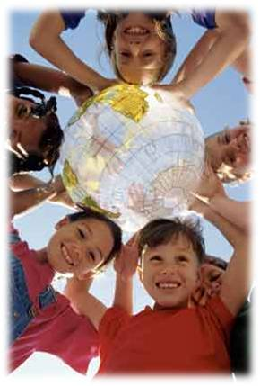
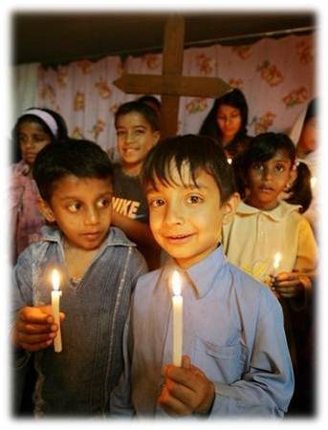
Толерантность – путь к миру!

Slide 5
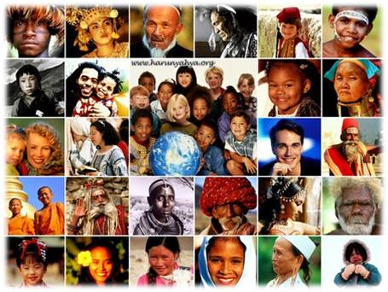

Slide 6
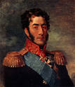
Толерантность
Пётр Иванович Багратион
Толерантность - это гармония в многообразии.

Slide 7
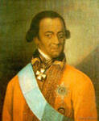
Абрам Петрович Ганнибал

Slide 8
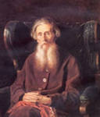
Владимир Иванович Даль

Slide 9
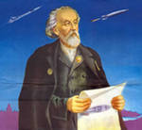
Константин Эдуардович Циолковский

Slide 10
Что такое толерантность?
Толерантность ( от лат . tolerantia – терпение ) – терпимость к чужому образу жизни, поведению, обычаям, чувствам, мнениям, идеям, верованиям.

Slide 11
Проявлять толерантность -
это значит признавать то, что люди
различаются по внешнему виду,
положению, интересам, поведению и
ценностям и обладают правом жить в
мире, сохраняя при этом свою
индивидуальность.

Slide 12
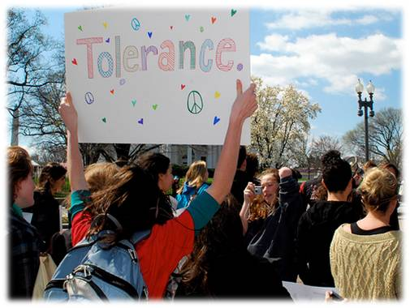
Быть толерантным – означает уважать других, невзирая на различия. Это означает быть внимательным к другим и обращать внимание на то, что нас сближает.

Slide 13
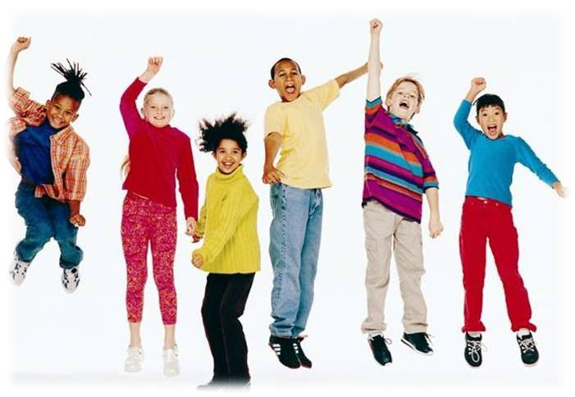
АНАЛИЗ СИТУАЦИЙ

Slide 14
1.Уважай собеседника.
2. Старайся понять то, о чем говорят другие
3. Отстаивай свое мнение тактично.
4. Ищи лучшие аргументы.
5. Будь справедливым, готовым признать правоту другого.
6. Стремись учитывать интересы других.

Slide 15
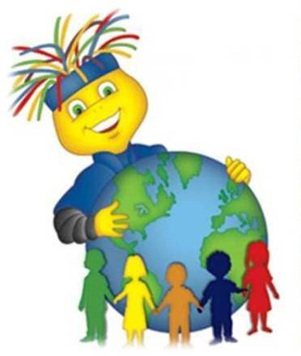
Сказочка о счастье

Slide 16
Наша страна – это место, где мы можем любить друг друга, соблюдать традиции и продолжать историю Толерантности.

Slide 17
Толерантность - это милосердие,
это доброта души,
это сострадание,
это уважение,
это дружба,
это терпение,
это путь к миру.

Slide 18
Спасибо за внимание!

